Slide 1







MECHE
Modélisation multi-Echelle des effets Couplés Hydromécaniques et Electrocinétiques sur la migration du gaz et le transport de solutés ioniques dans les roches argileuses
Projet structurant - porté par F. Golfier
Présentation : A-J. Tinet & N. Amrofel

Slide 2
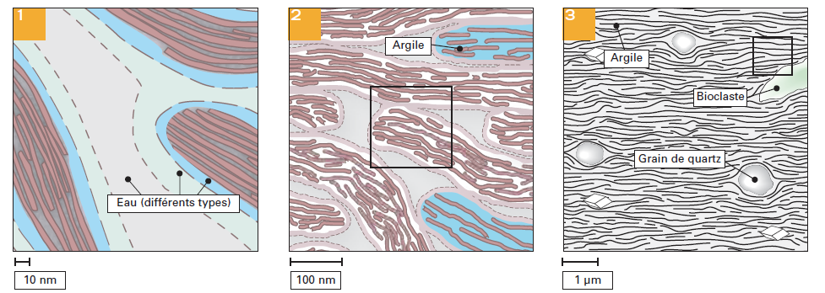
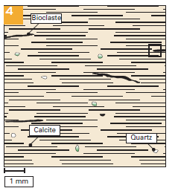
Migration des gaz de corrosion dans des argilites
Très forte dépendance des mécanismes de transfert à la connectivité et topologie des pores (effet d’hystérésis, très importante micro- et méso-porosité)
Difficulté de mesurer expérimentalement les propriétés hydrodynamiques (courbes de saturation, perméabilités relatives) pour de très fortes saturations en eau: nécessité de faire appel à la modélisation
Propriétés de transport fortement affectées par différents couplages : couplages HM, couplage électrocinétiques, effet de glissement (gaz), …
Plusieurs échelles d’observation !!

Slide 3
Objectifs et caractère innovant
Caractérisation multi-échelle de la structure porale d’une roche argileuse
Impact des couplages sur les propriétés de transport en condition de drainage
ORIGINALITE DU PROJET
Caractérisation multi-échelle de la connectivité 3D d’une argilite du CoX
Développement de modèles diphasiques HM à l’échelle du pore
Caractérisation des propriétés de transport en tenant compte des couplages aux différentes échelles

Slide 4








Architecture du projet MECHE
Lot 1: Imagerie 3D multi-échelle d’une argilite
Expérimental
Lot 2: Modélisation MD à l’échelle microscopique / Validation des modèles diphasiques
Lot 1: Caractérisation expérimentale
du matériau
et de ses propriétés de transport
Lot 3: Modélisation LBM/SPH à l’échelle mésoscopique et couplage électrocinétique et HM
Lot 4: Modélisation multi-échelle PNM et couplage électrocinétique et HM
Numérique

Slide 5

Lot 1
Imagerie 3D multi-échelle d’une argilite
Caractérisation expérimentale du matériau et de ses propriétés de transport
Dimitri Prêt

Slide 6
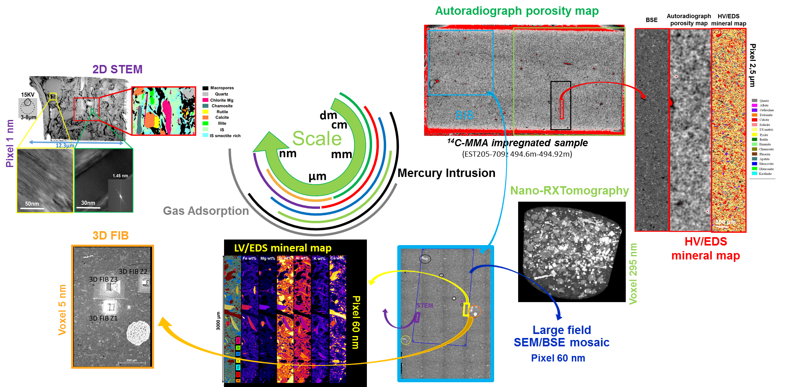
Lot 1 - Imagerie 3D multi-échelle
⇨ organization of solid skeleton, pore and water is highly heterogeneous at each scale : one technique is not enough
⇨ quantitative coupling of pore size distributions and networks over a large scale range
⇨ Input for water distribution estimation and gas transport modelling

Slide 7
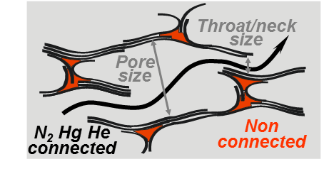
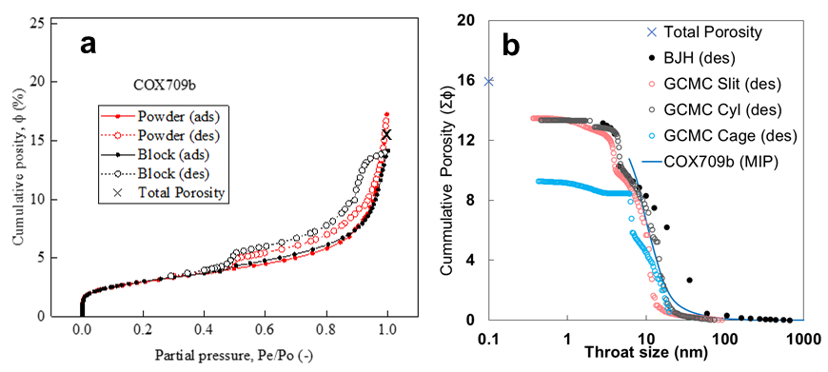
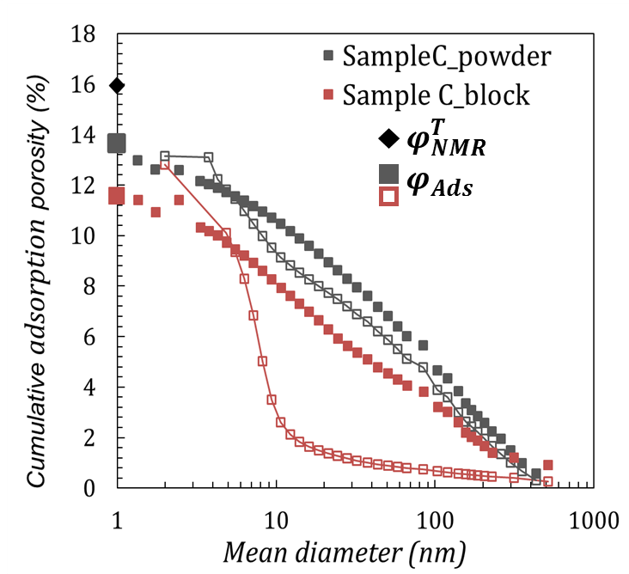
N2 adsorption isotherms/Mercury intrusion on undisturbed blocks
Classical adsorption technics on powder samples.
This study :COx shale
Time of measurement on block up to 1.5 month (Powder = 60 h)
BJH pore/throat size distribution
(Gas shale)
Measurements on powder : not the real pore-network organization and clear damaging effect of crushing
Matskova, Prêt, et al. (2017)
Matskova, Prêt, et al. A.A.P.G. (submitted)
Correlative Coupling of Imaging and Bulk Techniques for Quantitative Pore Network Analysis of Unconventional Shale Reservoirs
Most of the throats detected < 10 nm (FIB-SEM!) and largest pores unprobed
Perfect matching of throat size distributions between MIP and block N2 adsorption by isotherm modeling approach
Master 2 research project in 2021 :
Rogers Evarist Swai

Slide 8
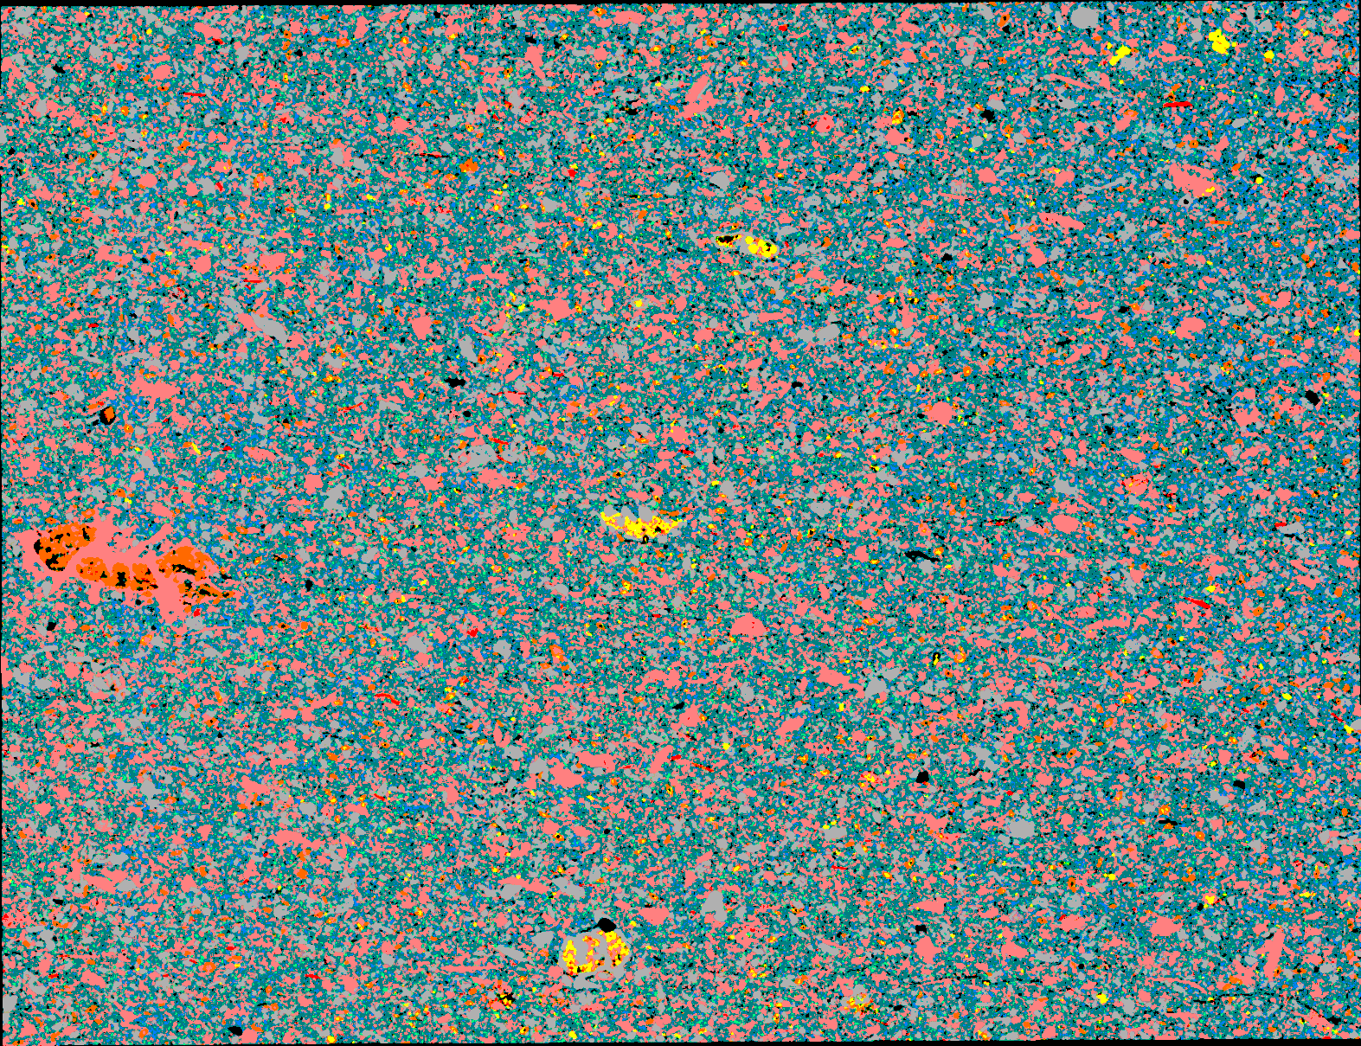
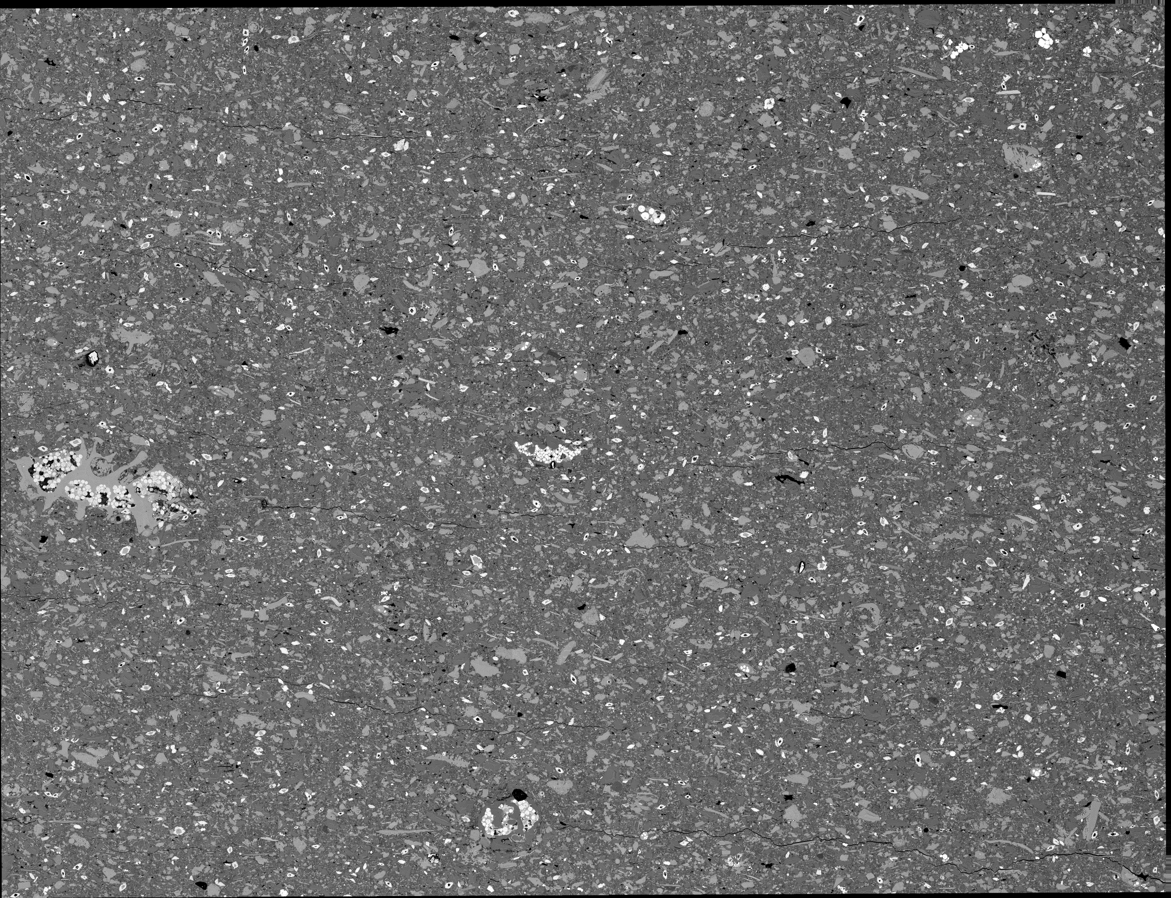
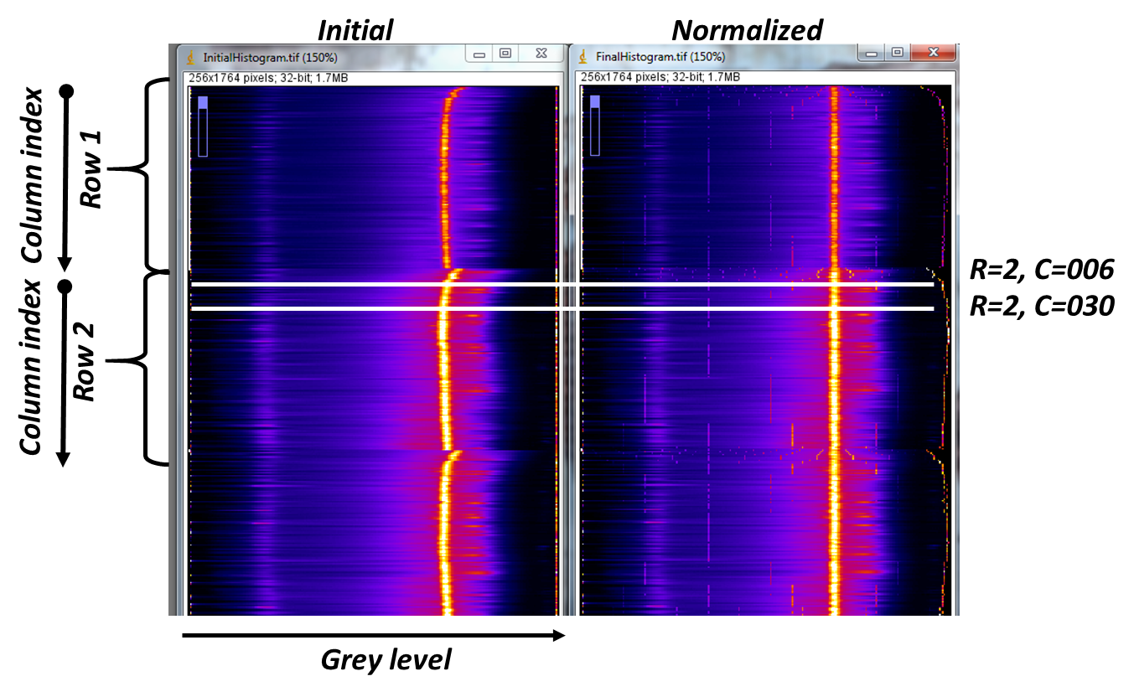
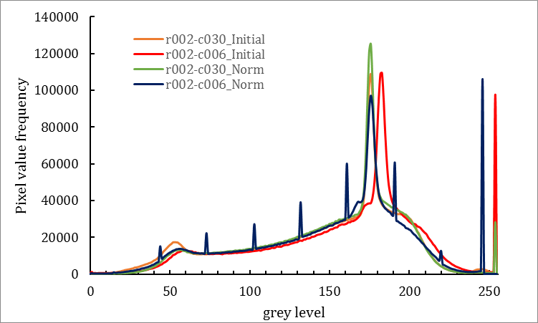
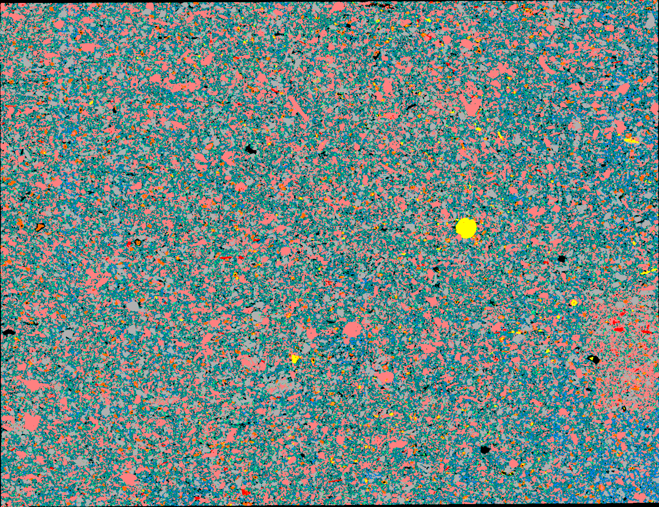
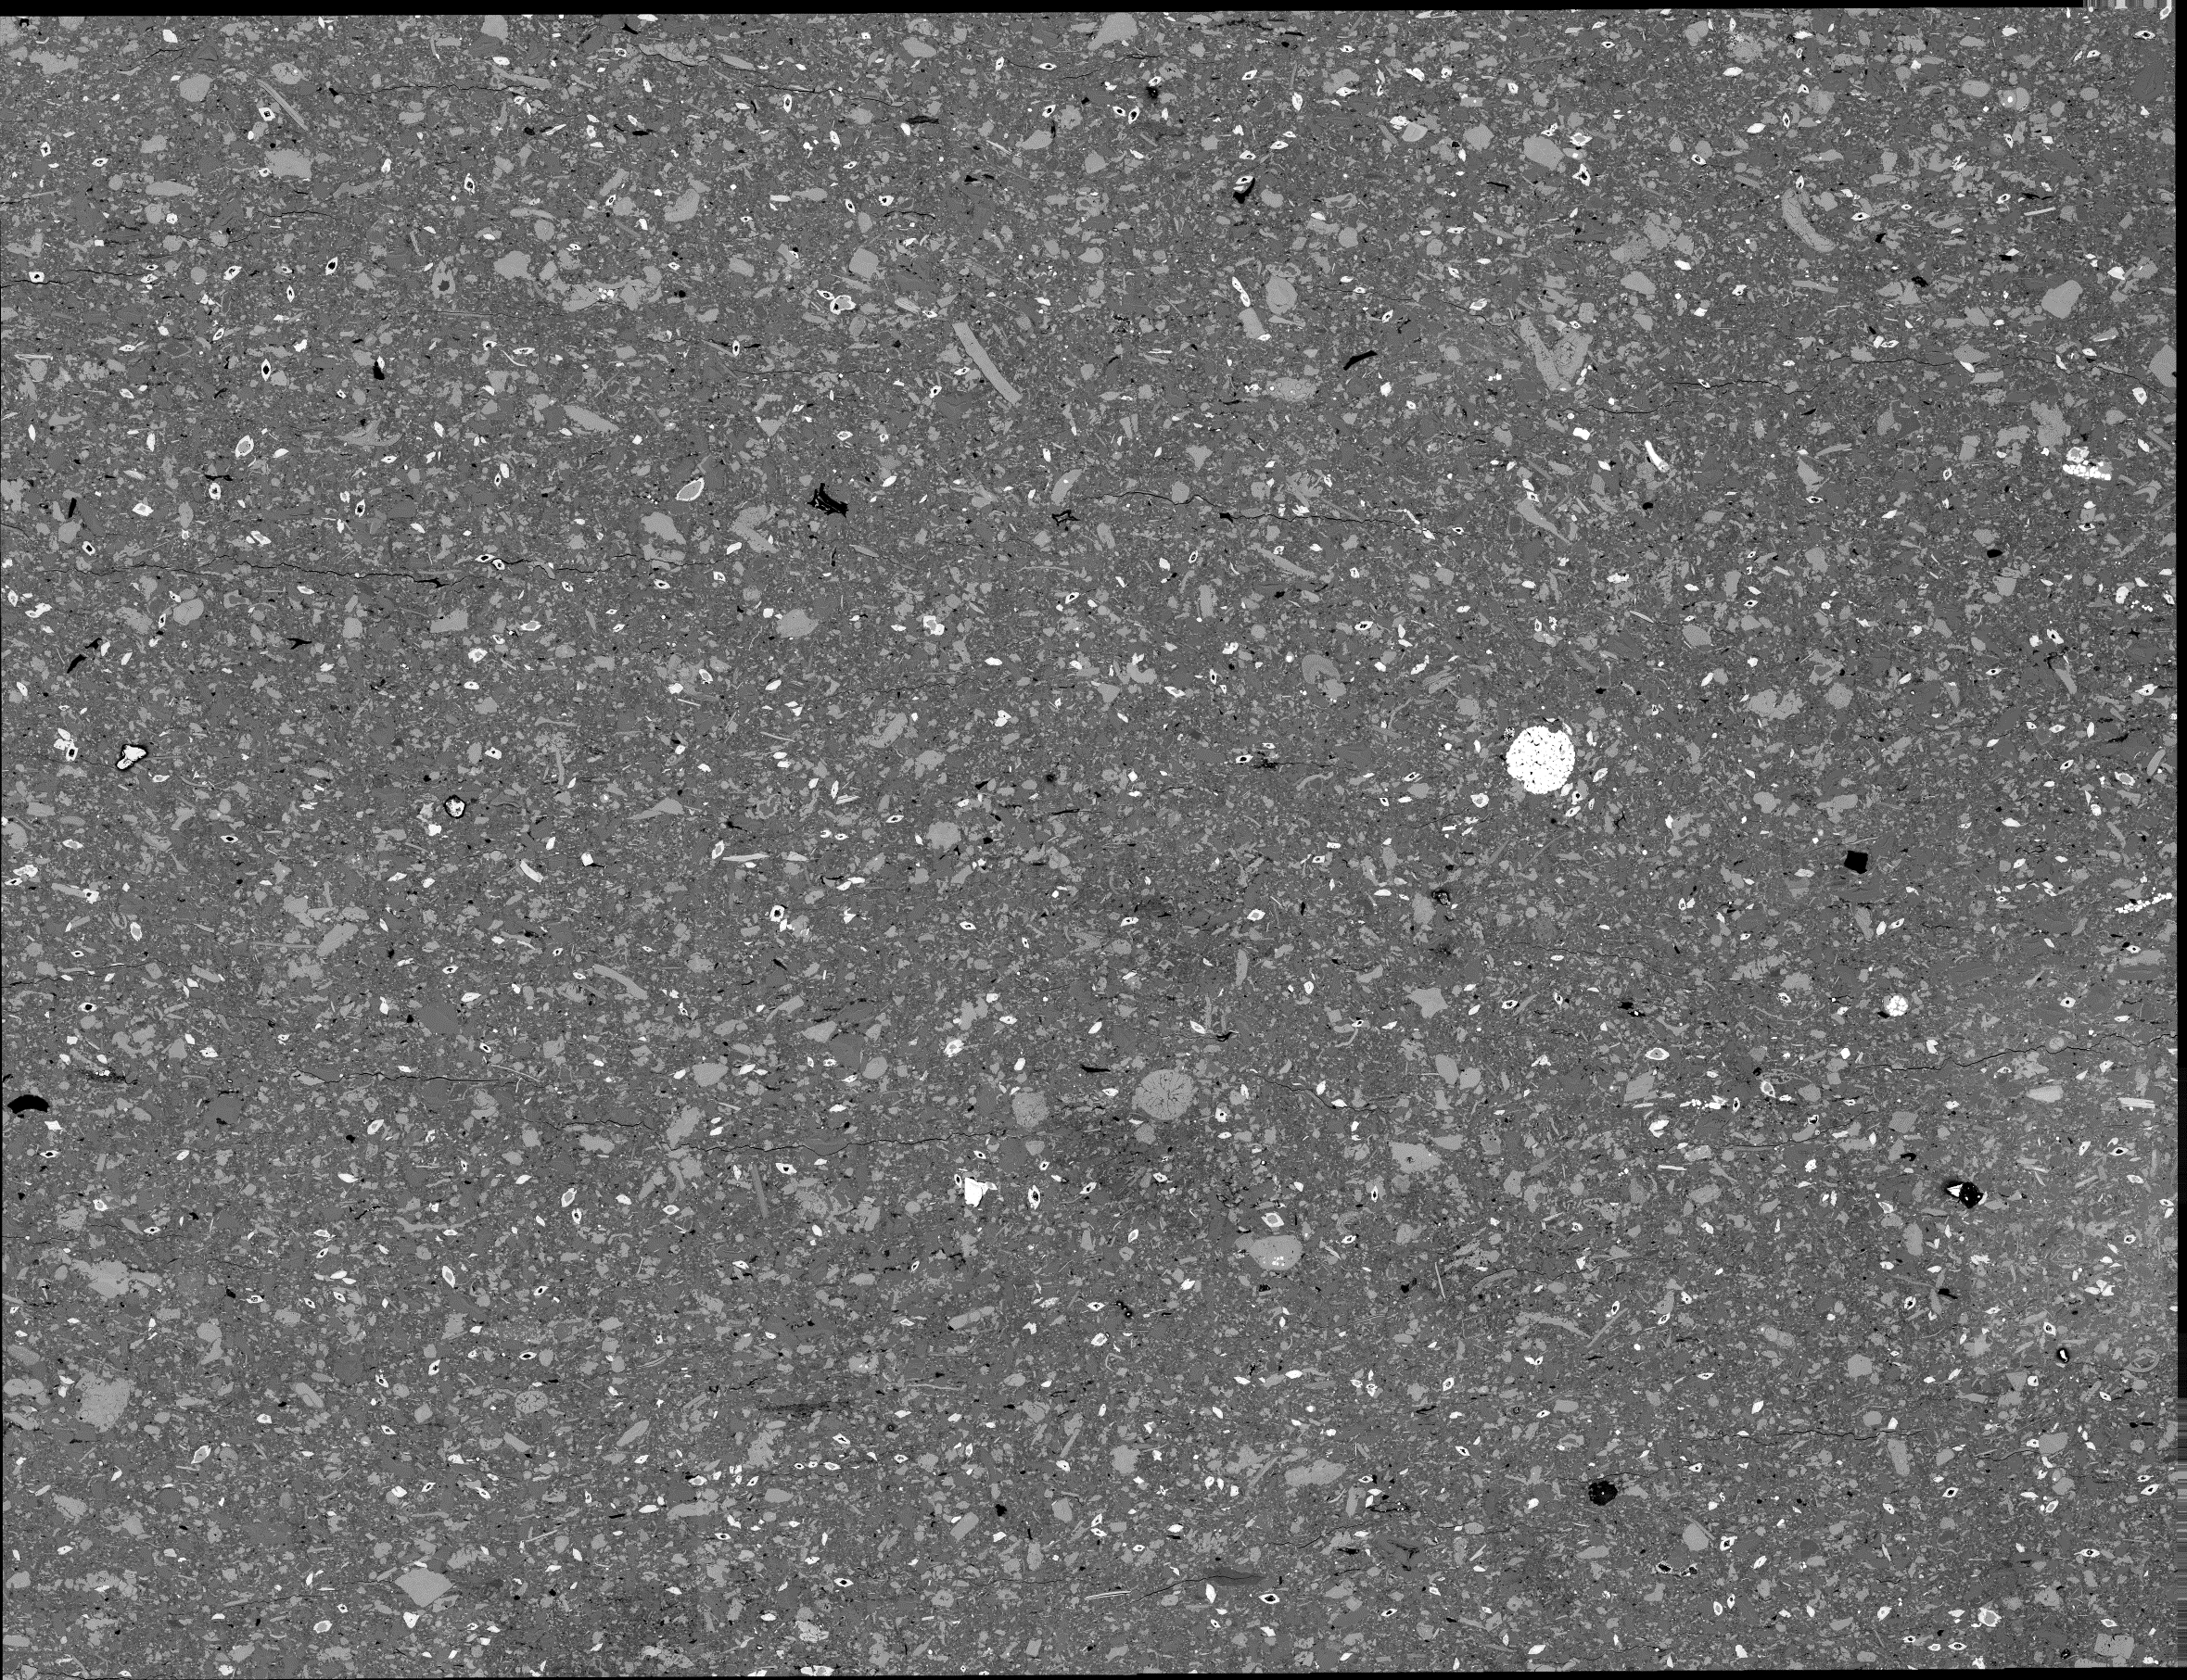
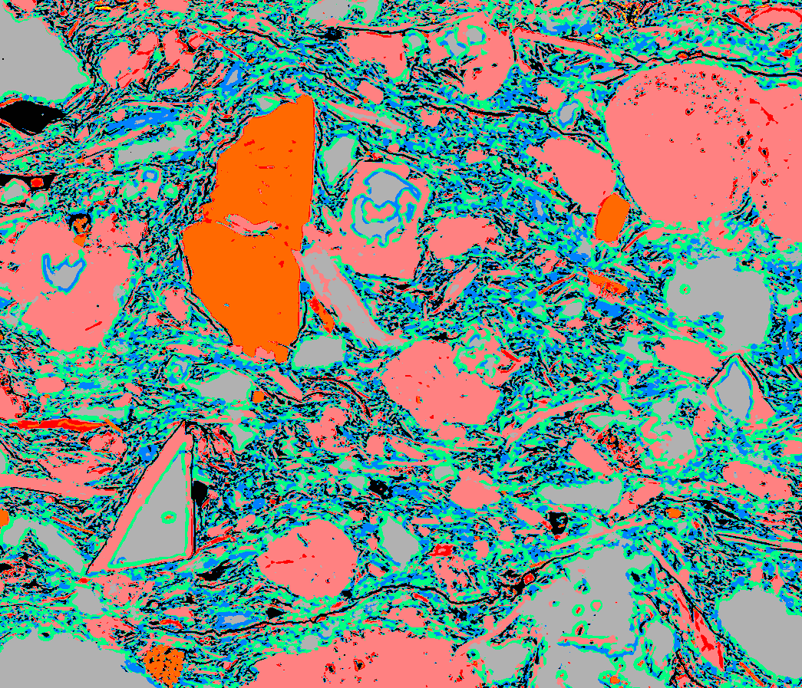
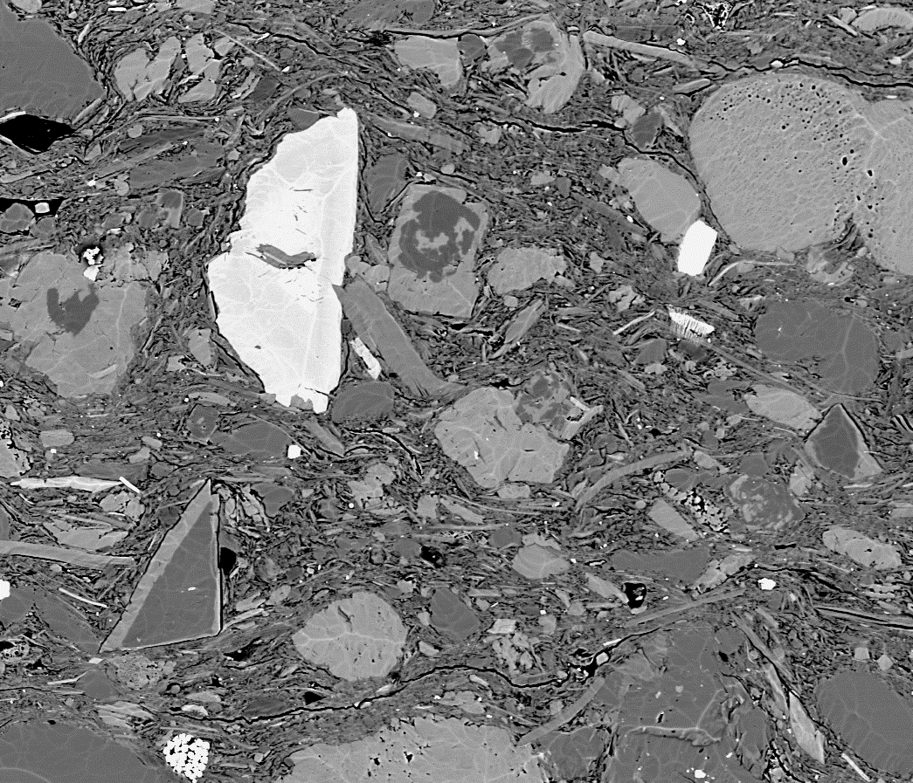
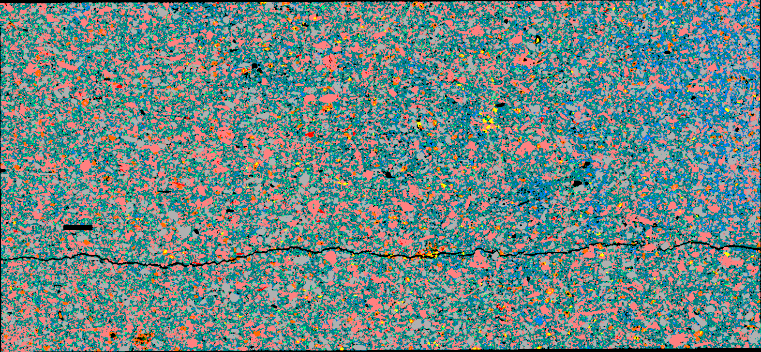
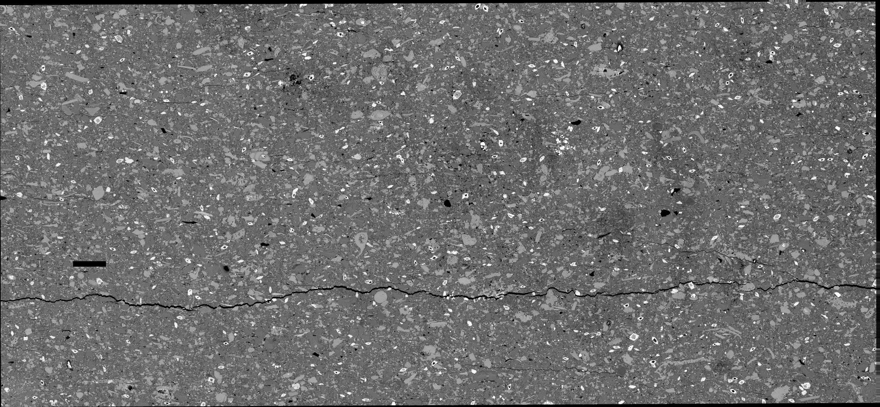

2D large field SEM/BSE mosaic mapping
In-house programs (limitations of commercial softwares):
fast GPU FFT correlation for merging the images
Automatic normalization of grey level drift
Fast GPU phase recognition (32min/1month): mineral/pores map
Schift 25µm/100µm
Automatic acquisition of up to 25 x 65 images by SEM/BSE (60h)
Pixel size 60 nm
Mineral content
Sliding window 50µm (SER)
Final mosaics up to 4.9 Gpixels 50x97.5 Kpixels
3x5.85mm Pixel 60nm
Continuous visualization over 5 scale decades and down to particles
Sliding window 62.7µm
(1045 pixels )
Large field mineral map
Large field BSE mosaic
Notes:
Big data : data treatment difficult on commercial software
In-house programs: fast parallel GPU bivariate texture/denoised image algorithm (32 min instead of 1 month with 1 CPU)

Slide 9
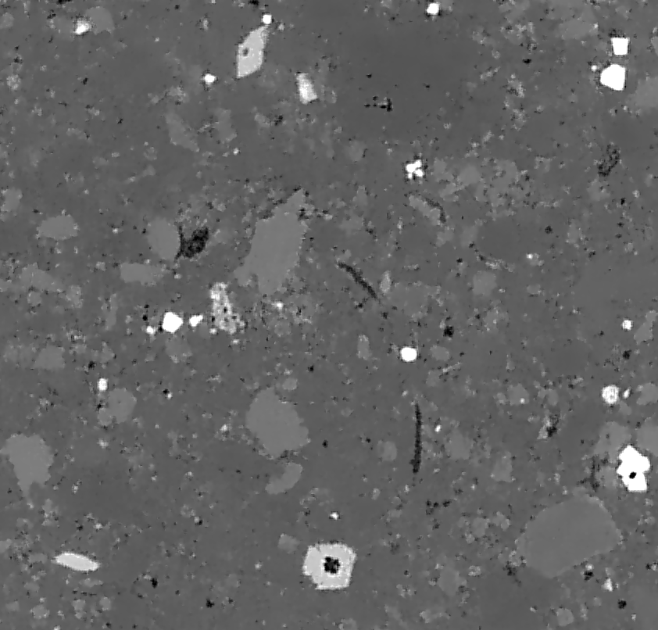
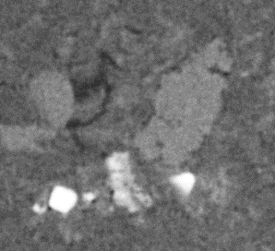
3D nano local laboratory X-Rays tomography
RxSolution laboratory tomograph with LaB6 tube and a noisy high resolution CCD detector
State of the art image denoising and deblurring
Improved acquisition worflow:
Image acquisition (optimisation of detector parameters, local tomography mode)
Core 1.5 mm
Voxel 750 nm
Expected resolution : 150nm
No connected pores network at this scale
Local tomography sub-volume
Voxel 295 nm
Pores Calcite Heavy

Slide 10
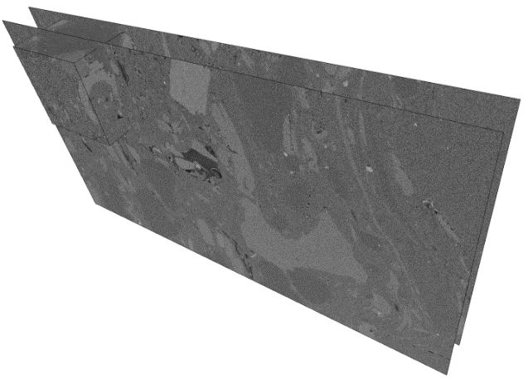
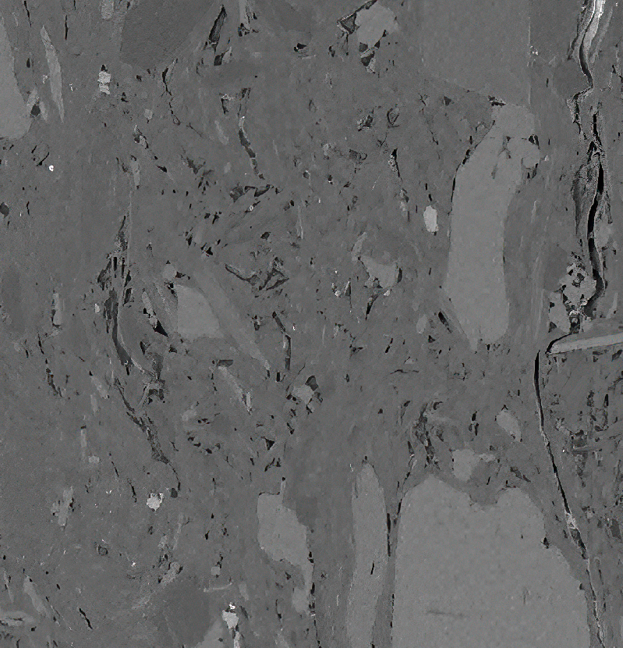
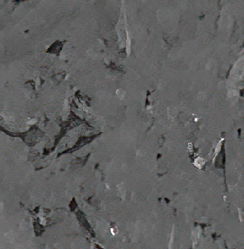
3D FIB/SEM
40 µm
ZEISS Auriga + ATLAS
Energy filtered BSE imaging
Two combined volumes with isotropic pixels of 5 et 20 nm
Volume
5 nm
Volume
20 nm
10 µm
Improved acquisition worflow:
Image acquisition
Live drift correction
Live slice thickness monitoring
State of the art image denoising and debluring
Improvement in comparison to our previous work
Gaboreau, Robinet and Pret (2016)
Further improvement running…

Slide 11
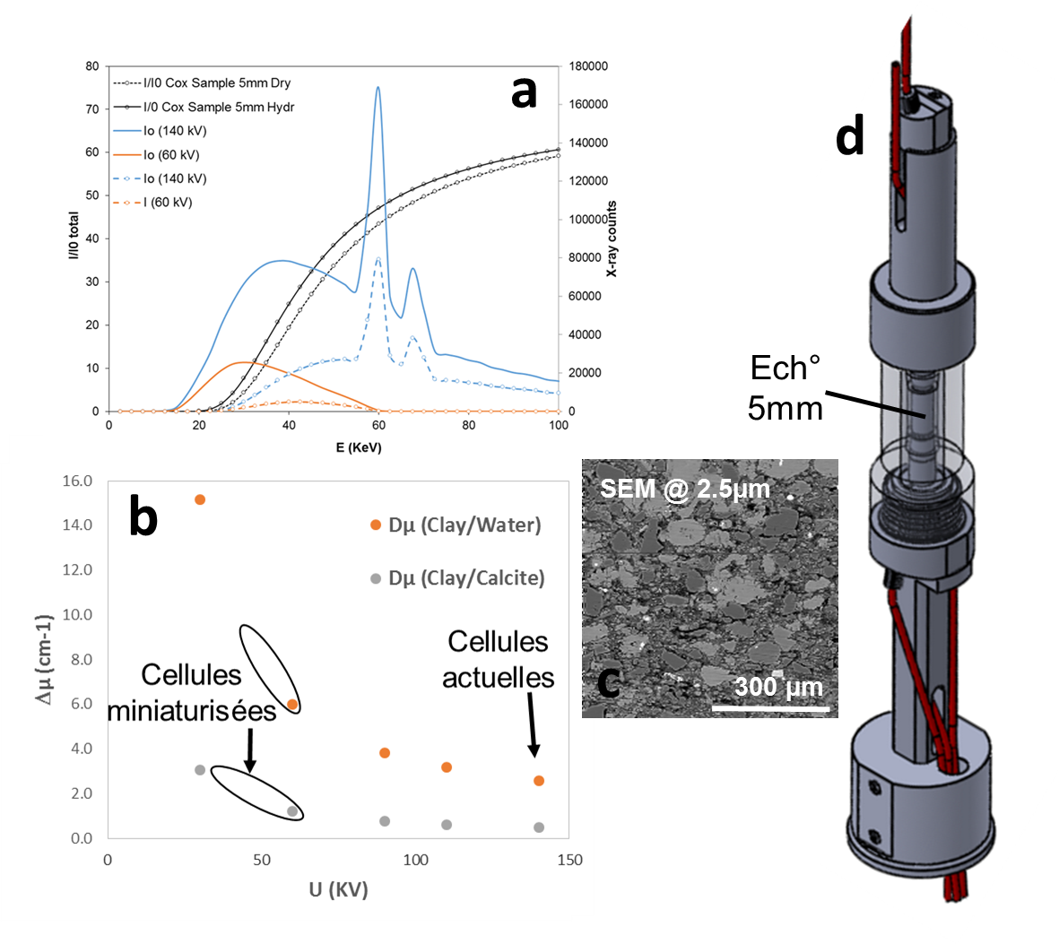
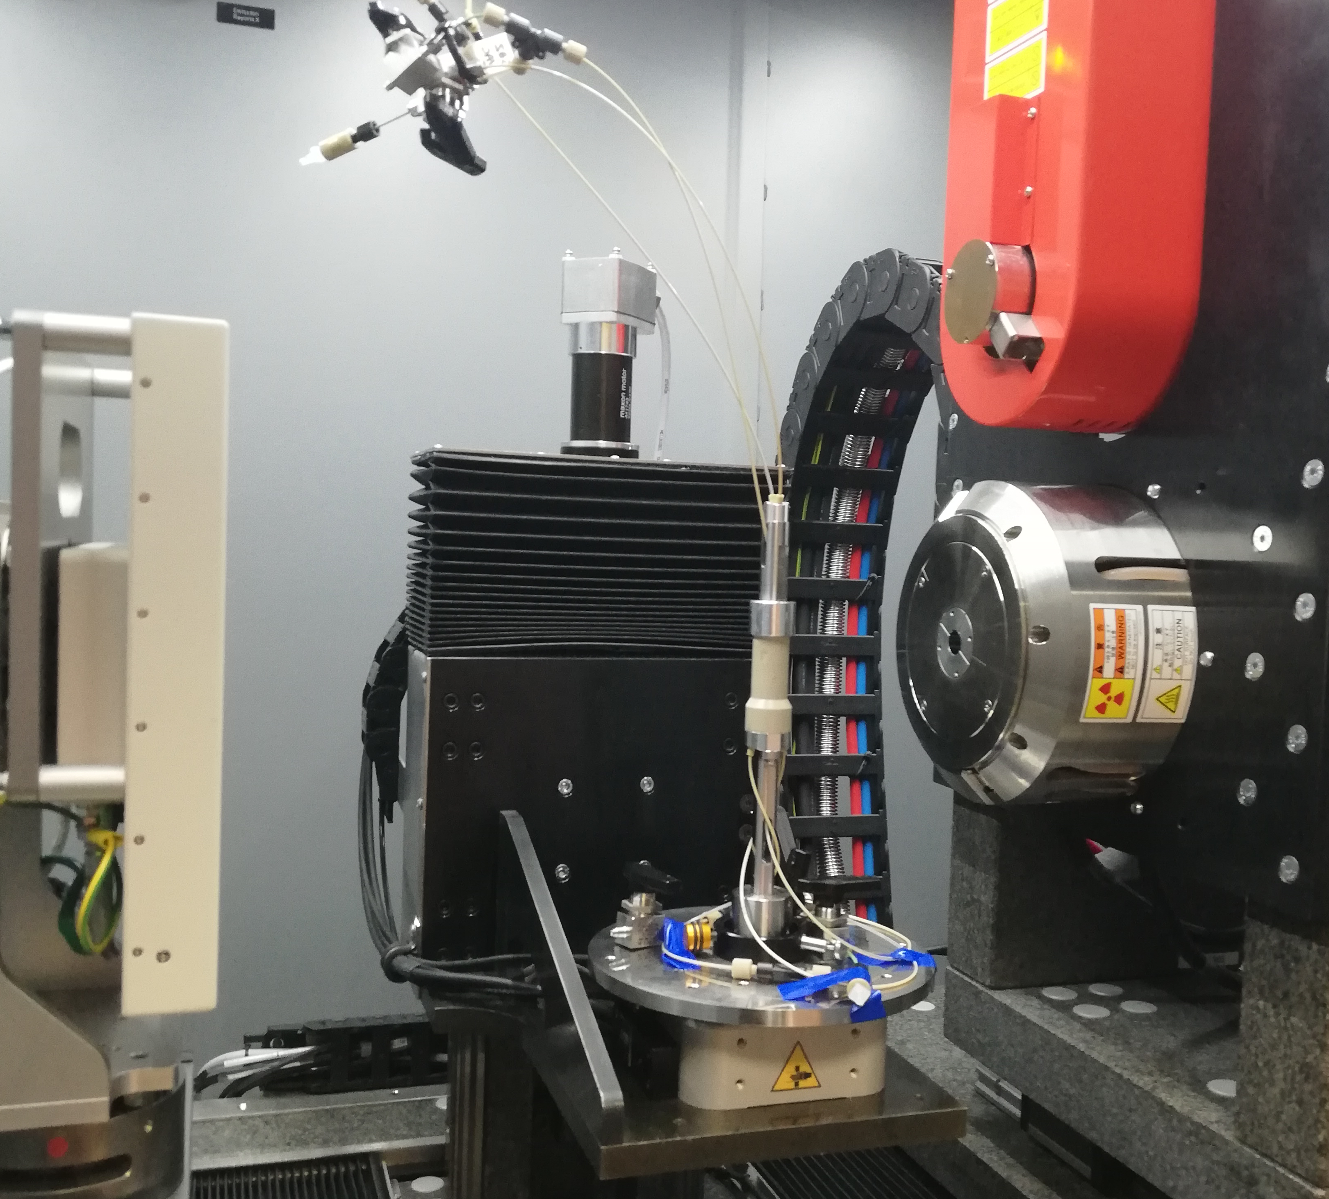
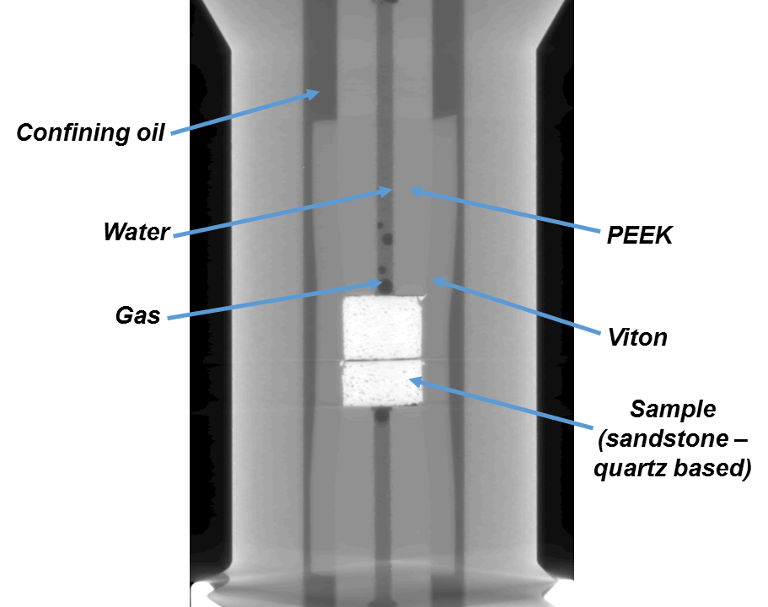
New triaxial setup for gas injection / X-ray tomography
Optimisation of setup design by simulation of X-ray tomography acquisition:
Large increase of contrast and resolution
In-situ visualisation of gas migration pathways and rock damaging
Overview by orthogonal virtual slice @50µm pixel size
Validation of the setup for fluid injection and axial/confining pressures up to 20 MPa .
Large contrast water/gas/minerals reached
Acquisition in progress @1µm pixel size

Slide 12

Lot 2
Molecular Dynamics (MD) simulations of flow in nanopores
Petter Johansson
Romain Vermorel
Guillaume Galliero
LFCR

Slide 13

Why MD ?
Pros:
  System evolves fully from physical interactions
  Probes realistic nanoscale behavior
  Full access to (classical) atom positions and velocities
Cons:
  Force calculation is very expensive
  Limited to systems of ${10}^{3} − {10}^{7}$ atoms, timeframes of ${10}^{−6} \text{s} − {10}^{−3} \text{s}$
  Noisy/chaotic molecular behavior

Slide 14


Molecular Dynamics Goals
Create molecular systems of hydrogen-in-bulk-water flows in nanopores
Measure fluid properties
Create theoretical model for resulting flows
Obtain reference data for continuum models
liquid
$$∇_{x}p$$
gas
$$u_{x}$$
liquid
Stratified flow in nanopore

Slide 15
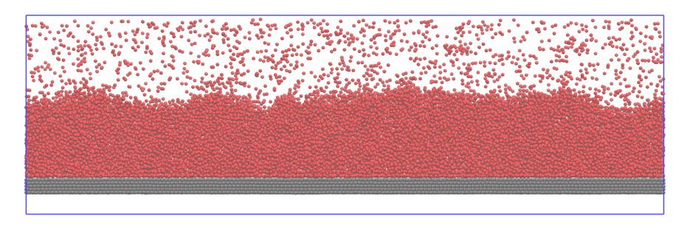
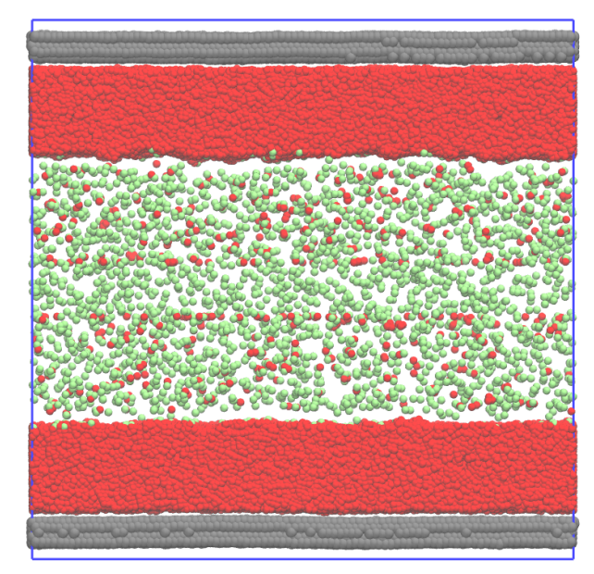

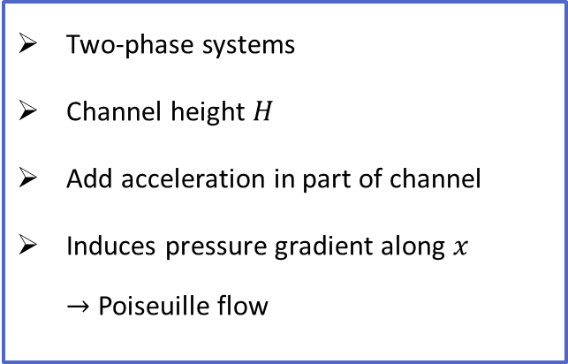


Stratified flow
$$Δy=H/2=40σ$$
Single species system, half-channel
Two-phase systems
Channel height $H$
Add acceleration in part of channel
Induces pressure gradient along $x$
$→$ Poiseuille flow
$$Δx=160σ$$
Hydrogen/water system (still running)
Acceleration zones
$$Δy=H=30 \text{nm}$$
$$Δx=40 \text{nm}$$

Slide 16
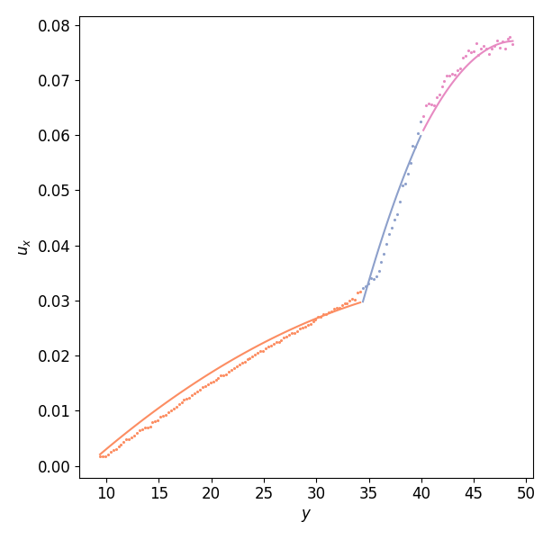
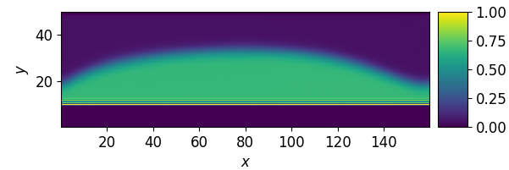





Analytical model for u_{x}(y) versus experiment
$$μ_{g}$$
$$μ_{i}$$
Measurement zone
$$μ_{l}$$
$$\text{u}/σ^{3}$$
slip
Density map
Flow velocity with fit for $∇_{x}p$
Notes:
Analytical model is of three-phase Poiseuille flow: gas + liquid + interface, with measured viscosities

Slide 17
Results
Can simulate nanopore systems for specified system conditions (pressure/temperature)
Analytical model agrees with developed flow for measured fluid properties
Interface should be treated as separate phase with measured viscosity

Slide 18


Lot 3
Modélisation LBM/SPH à l’échelle mésoscopique et couplage électrocinétique et HM
Nathan Amrofel, thèse financée CNRS
Fabrice Golfier
Amaël Obliger
Magdalena Dymitrowska
Anne-Julie Tinet

Slide 19
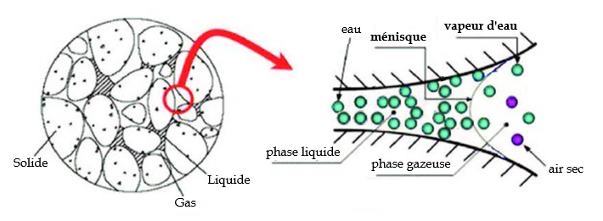
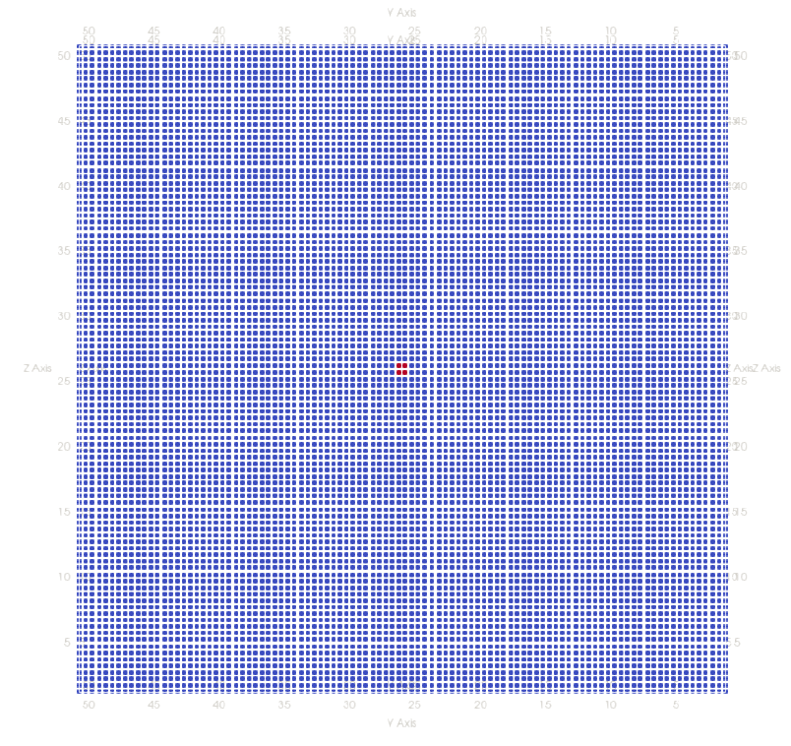
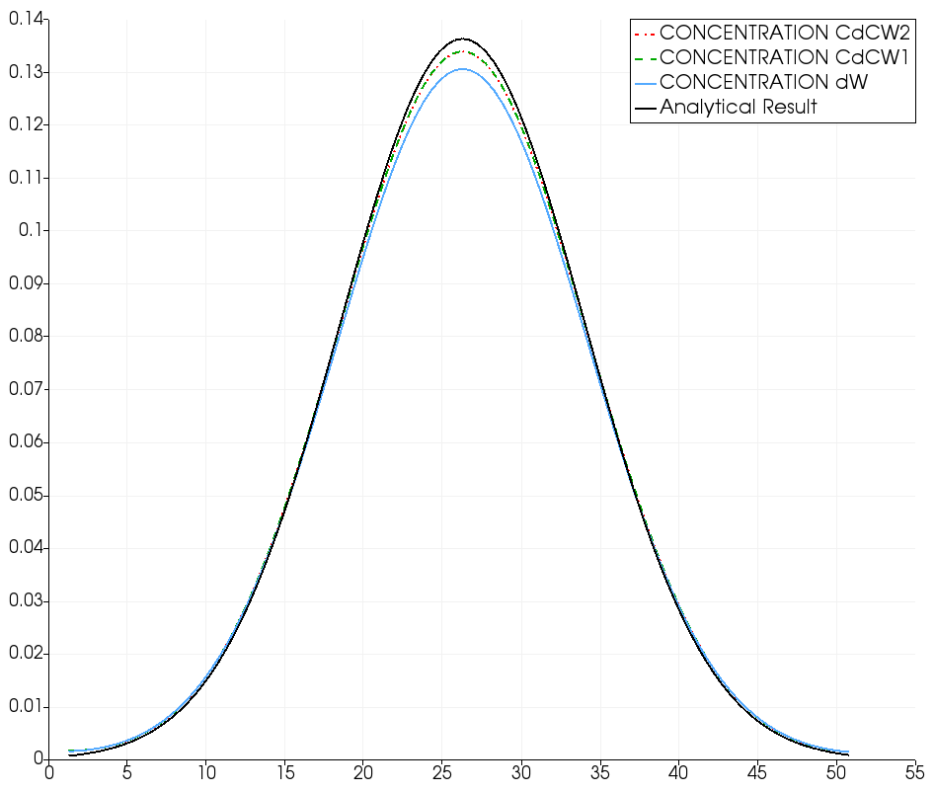
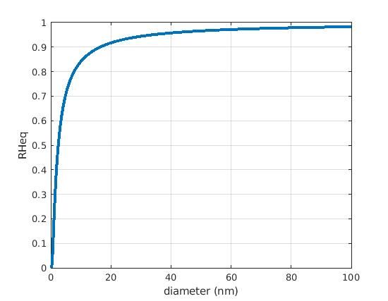

L'évaporation de l'eau hygroscopique
Description d'un milieu poreux avec les trois phases représentées (Mchirgui, 2012)
Equation de Kelvin :
$ρ_{v}=ρ_{vs}e^{−\frac{P_{c}M}{ρ_{eau}RT}}$
Détermine la saturation en eau à l’interface.
S’exprime à l’échelle mésoscopique.
Humidité relative à l'équilibre selon la relation Kelvin
Source: Rapport de stage - Laydine Youssouf, 2019
Notes:
Production de Gas : Impact de l’évaporation sur la création de chemin percolant.
Phénomènes physiques couplés
Effet Kelvin
Diffusion régule évaporation par la capacité du gaz a diffuser l’eau qui sature l’interface.

Slide 20
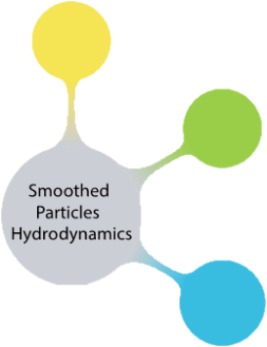

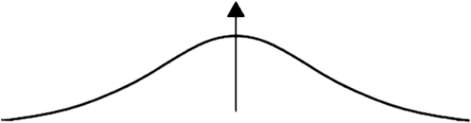

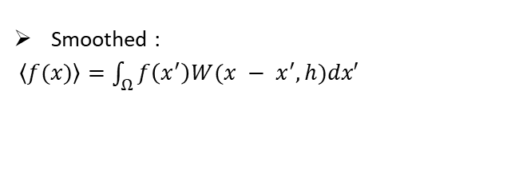
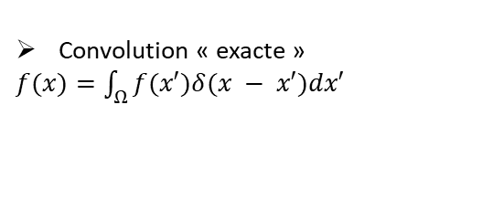
Phases Liquide / gaz
Principe de la méthode SPH
Phase
liquide
Navier-Stokes
Capillarité
Convolution « exacte »
$f(x)=\int_{Ω}^{ }{f(x′)δ(x − x′)dx′}$
Phase
gas
Smoothed :
$\left\langle f(x)\right\rangle =\int_{Ω}^{ }{f\left(x^{′}\right)W(x − x^{′},h)dx′}$
W
Phase rigide
Version discrète :
$$\left\{\begin{aligned}≪f\left(x_{a}\right)≫ =\sum_{b=1}^{N}{\frac{m_{b}}{ρ_{b}}f\left(x_{b}\right)W(x_{a} −x_{b},h)} \\ ≪∇f\left(x_{a}\right)≫=\sum_{j=1}^{N}{\frac{m_{b}}{ρ_{b}}f\left(x_{b}\right)∇W(x_{a} −x_{b},h)} \\ ≪∇.f\left(x_{a}\right)≫=−\sum_{j=1}^{N}{\frac{m_{b}}{ρ_{b}}f\left(x_{b}\right).∇W(x_{a} −x_{b},h)}\end{aligned}\right.$$
a
Equation de
Newton-Euler
b
κh
Phase
rigide
Milieu poreux
Notes:
Avantage : facile d’implémenter les équation au dp. SPH se distingue par son absence de maillage, sa nature lagrangienne et son adaptation à une parallélisation massive
Désavantage : CLs
Point de départ Produit de convolution
Lissage -> caratère non-local
W permet d’imposé un poids à chaque valeur dans l’approximation souhaité
Opérateur et dérivé -> discrétisé de façon analogue.
Condition de normalisation (proba) → consistance ordre 1
On procedes de la même manière pour les opérateur comme les derivées
Permet de résoudre le équation aux dérivées
Recette de cuisine

Slide 21
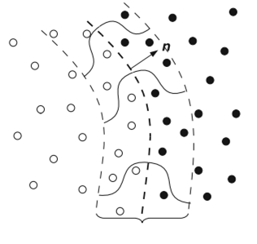
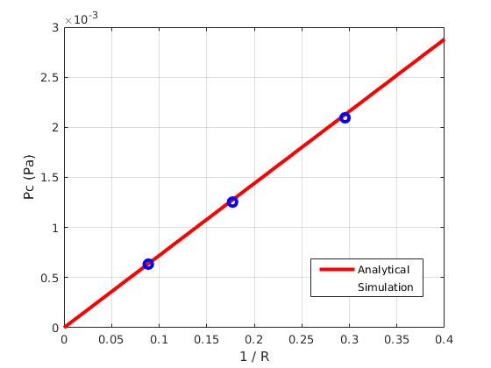
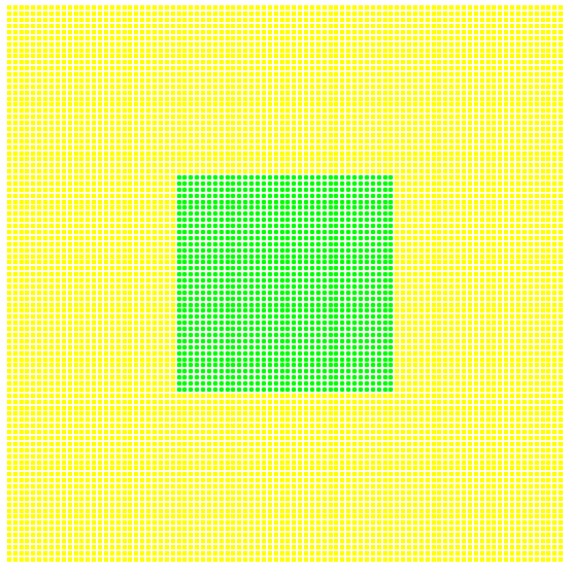



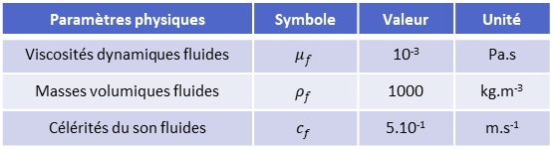


Loi de Laplace
interface
-1
1
Schématisation du champs de couleurs
Loi de Laplace pour les bulles sphériques
Bande de transition
Paramètres physiques | Symbole | Valeur | Unité
Viscosités dynamiques fluides | $$μ_{f}$$ | 10⁻³ | Pa.s
Masses volumiques fluides | $$ρ_{f}$$ | 1000 | kg.m⁻³
Célérités du son fluides | $$c_{f}$$ | 5.10⁻¹ | m.s⁻¹
Vecteur normal unité : $\hat{n}=\frac{∇c\left(r\right)}{\left\|∇c\left(r\right)\right\|}$
Courbure à l’interface : $κ=−∇∙$ $\hat{n}$
Solution analytique : $∇p=\frac{σ}{R}$
Force résultante : $F_{s}\left(r\right)=\frac{1}{2}σκn$
Simulation : $∇p=p_{g}−p_{f}$
Notes:
Cube de Gas plongé dans un liquide.

Slide 22

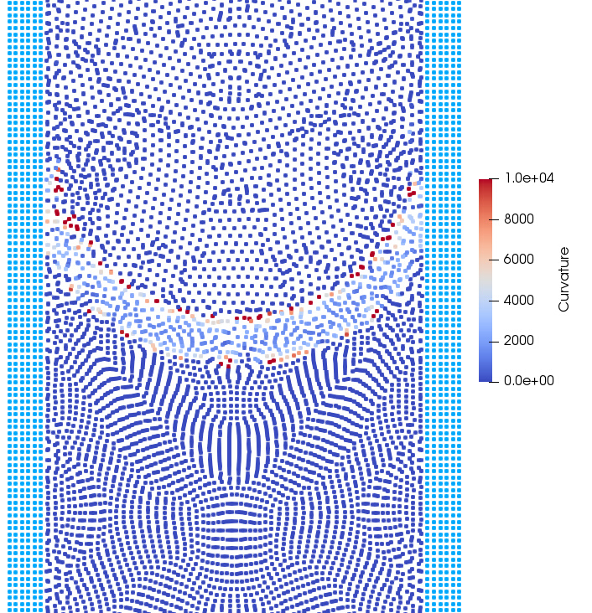
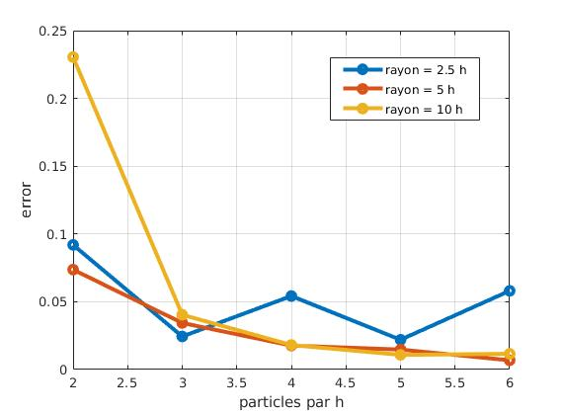
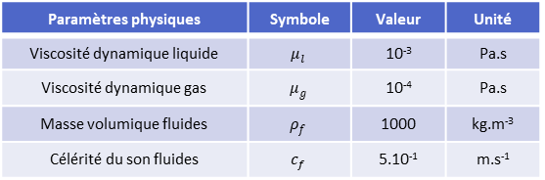



1mm
Capillarité
10mm
Etude de convergence du modèle capillaire
Paramètres physiques | Symbole | Valeur | Unité
Viscosité dynamique liquide | $$μ_{l}$$ | 10⁻³ | Pa.s
Viscosité dynamique gas | $$μ_{g}$$ | 10⁻⁴ | Pa.s
Masse volumique fluides | $$ρ_{f}$$ | 1000 | kg.m⁻³
Célérité du son fluides | $$c_{f}$$ | 5.10⁻¹ | m.s⁻¹
Solution analytique : $∇p=\frac{σ cos\left(θ\right)}{R}$
Simulation : $∇p=p_{g}−p_{f}$
$$c\left(r\right)=cos\left(θ\right)$$
Notes:
Ajouter la méthode appliquer a l’interface pour obtenir la vérification de la courbure à l’interface

Slide 23
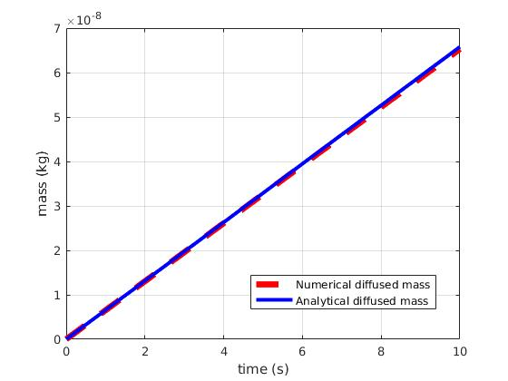
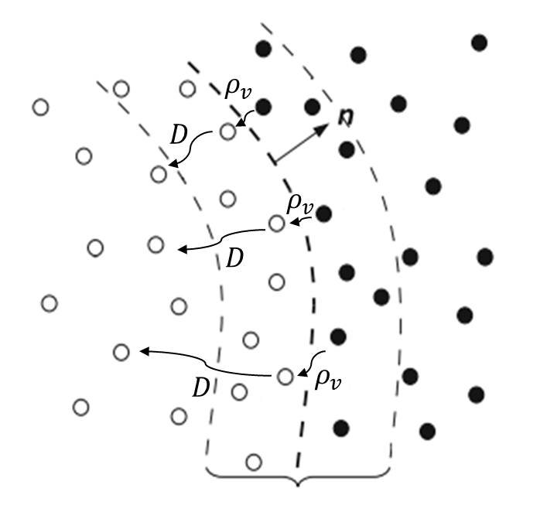


Vérification de la condition à l’interface
interface
$$s$$
$$s$$
Schématisation de l’application de la condition à l’interface
$$s$$
Vérification de la condition à l’interface
Solution analytique : $m\left(t\right)=\frac{ρ_{vs}DS}{H}t$
Bande de transition
Critère de conversion : $m_{cc}=\frac{1}{2}(m_{m}−m_{nm})$
Notes:
Conservation de la masse.

Slide 24

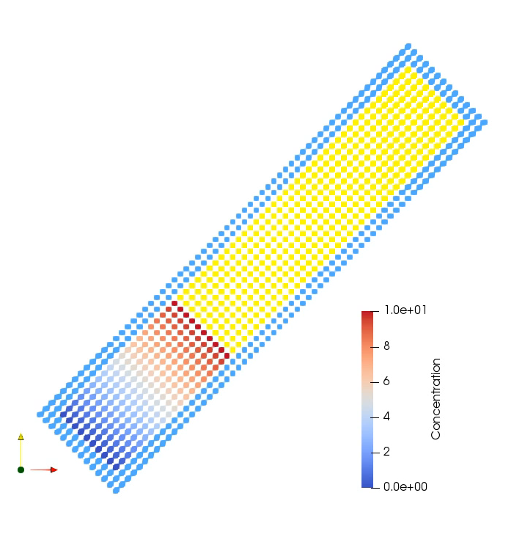




L'évaporation entre deux plaques sans effet kelvin
h(t=0)
H
Vérification du modèle d’évaporation
$ρ$= $ρ_{vs}$
Solution analytique $h\left(t\right)=H\left(\sqrt{1+2\frac{D}{H²}\frac{ρ_{vs}}{ρ_{eau}}t}−1\right)$
$ρ$ = 0

Slide 25







L'évaporation entre deux plaques avec effet kelvin
$ρ$ = 0
H
Vérification du modèle d’évaporation avec effet Kelvin
$τ_{interface}≫τ_{evaporation}$
Solution analytique $h\left(t\right)=H\left(\sqrt{1+2\frac{D}{H²}\frac{ρ_{v}}{ρ_{eau}}t}−1\right)$
h(t=0)
$ρ$= $ρ_{v}$
Equation de Kelvin : $ρ_{v}=ρ_{vs}e^{−\frac{P_{c}M}{ρ_{w}RT}}$
Axe y

Slide 26


Conclusion & perspectives
Un algorithme d’évaporation avec effet capillaire, diffusion de vapeur et évaporation d'eau a été vérifié avec succès.
Eprouver le modèle d'évaporation avec la prise en compte de l’effet Kelvin. Mettre en évidence sa robustesse.
Simuler l'évaporation à travers un réseau 2D avec la prise en compte de l’effet Kelvin.
Considérer le couplage hydromécanique avec la matrice élastique d’argilite.
Simulation à réseau de pore avec effet Kelvin (gauche) et sans effet Kelvin (droite)(Maalal, 2021)
Figures de dessiccation dues à la sécheresse, Éthiopie.
(Le Cozannet, 2015)
Figures de dessiccation dues à la sécheresse, Éthiopie. (Le Cozannet, 2015)
Notes:
Selon une étude avec modélisation simplifié par réseau de pore, a montrer que l’effet Kelvin perturbe la pression de percée et le profil d’invasion.

Slide 27




Caractérisation des effets électrocinétiques
Couplage electro-osmotique
Loi de Darcy :
fluid
acceleration
Couplage
électrocinétique
accru
Physical Review E (Obliger,2013)
Caractérisé par :
D (diamètre) et
σ (densité surfacique de charge)
Perméabilité macroscopique en fonction de la concentration en sel c (Obliger,2015)
Perméabilité dépendante de la géométrie

Slide 28

Lot 4
Modélisation multi-échelle PNM et couplage électrocinétique et HM
Marc Prat
Jérôme Vicente

Slide 29

Imagerie 3D et construction de réseau de pores multi-échelles
Prise en compte du couplage HM (déformabilité des pores)
Comparaison et validation des modèles couplés LBM SPH vs PNM
Application à l’argilite et caractérisation des propriétés de transport

Slide 30








Étude du drainage – Comparaison de méthodes
 | « Equilibre » d’une distribution de phase | Drainage
Expérimental | ✗ | ✓
Lattice Boltzmann (LBM) | ✓ | ✓
Smooth Particle Hydrodynamics (SPH) | ✓ | ✗
Pore Network (PNM) | ✗ | ✓
LBM
SPH
Distribution du gas (« Equilibre »)
LBM
Distribution du gas (Drainage)

Slide 31
Conclusion et perspectives
Les résultats à la fois expérimentaux et issus de différents modèles ont permis de mieux caractériser l’argilite du COx ainsi de son comportement vis-à-vis de la migration de gaz.
Certains couplages ont été étudiés (en particulier écoulement diphasique, séchage) par des modèles.
Perspectives dans le cadre du projet MECHE :
Améliorer la prise en compte des couplages, en particulier le couplage électro-cinétique
Comparer les modèles numériques (MD, LBM, SPH)
Intégrer les résultats des petites échelles vers l’échelle supérieure (modèles PNM)
Perspectives au-delà du projet MECHE :
Prendre en compte l’hétérogénéité de la roche visualisée par imagerie dans les modèles et améliorer ces derniers pour y inclure d’autres phénomènes (variabilité des propriétés d’interface des roches, réactivité, etc.)
Utiliser les résultats du projets pour améliorer les modèles à l’échelle de l’ouvrage

Slide 33


Reconstruction 3D
Comment et peut-on reconstruire une image 3D à partir de données parcellaires ?
Quelle quantité de données est-elle nécessaire pour obtenir un résultat “acceptable” (propriétés morphologiques et physiques ?
Comparaison des propriétés physiques
Propriétés morphologiques : porosité, surface spécifique, nombre d’Euler, tortuosité, tailles de pores
Propriétés physiques : Perméabilité, dispersion, diffusion effective
Exemple d’une méthode de reconstruction testée : 3D – Aggregation (3DA-MPS)
Simulation du transport par la méthode LBM
Tinet, A. J., Corlay, Q., Collon, P., Golfier, F., & Kalo, K. (2020). Comparison of various 3D pore space reconstruction methods and implications on transport properties of nanoporous rocks. Advances in Water Resources, 103615.

